Slide 1
شروط الذكاة و سننها و مكروهاتها و الأطعمة المستوردة

Slide 2


شرط | سنة | مكروه | مستورد
هل يلزم؟ | هل يعاقب تاركه؟ | هل يثاب تاركه؟ | فكري؟
القادم من دولة غير مسلمة
نعم , والأولى تركه
لا- ولكن الأولى فعله
نعم لا تصح إلا به

Slide 3
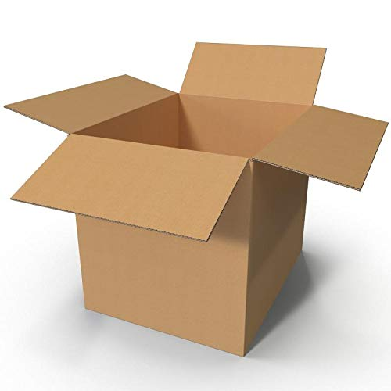
صندوق الاستكشاف
حبس الحيوان لغير ذبحه
العقل و الإسلام أو كتابيا
حد السكين
السرعة و المبادرة في القتل
استقبال القبلة
حد السكين أمام نظر البهيمة
قطع الحلقوم أو أحد الودجين أو المريء
التكبير بعد التسمية
السلخ قبل خروج الروح
الرفق و الرحمة
التسمية
الذبح لغير الأكل
أن تكون الآلة حادة

Slide 4
التصنيف
يحرم
مكروهات
سنن
شروط
حبس الحيوان لغير ذبحه
حد السكين أمام نظر البهيمة
استقبال القبلة
العقل و الإسلام أو كتابيا
الرفق و الرحمة
التسمية
الذبح لغير الأكل
السلخ قبل خروج الروح
التكبير بعد التسمية
أن تكون الآلة حادة
ذبحها أمام أخواتها
السرعة و المبادرة في القتل
قطع الحلقوم أو أحد الودجين أو المريء
سن السكين

Slide 5
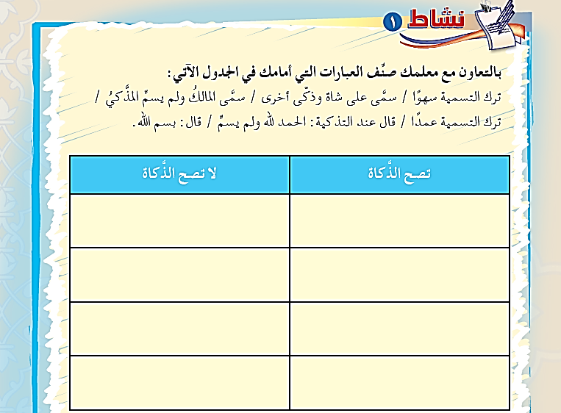


Slide 6
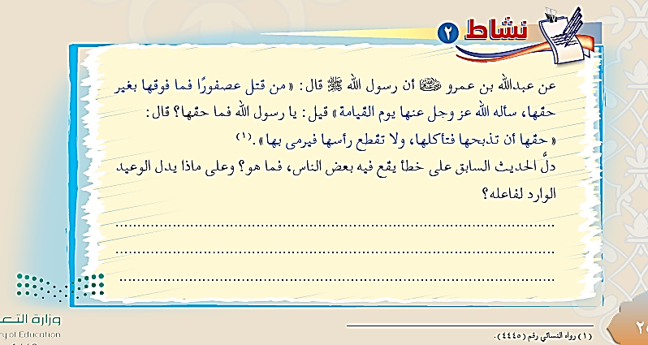


Slide 7

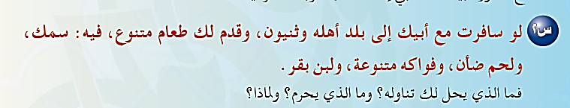
ما يحل أكله –السمك و الفواكه و لبن البقر
و مالا يحل –لحم الضأن لأنه قد يكون ذبح بطريقة غير شرعية

